Slide 1




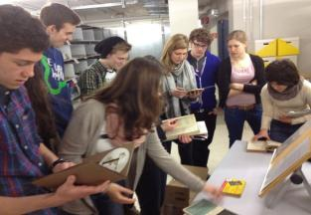
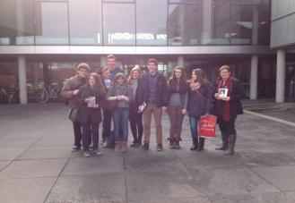
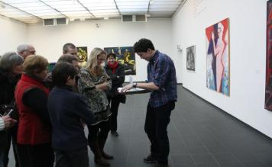
Tagung SchreibKunst II in Marburg am 12.10.2016
Margit Sachse, Deutsch und Geschichtslehrerin
an der Lichtenbergschule Darmstadt,
Projektleitung LiteraTeens & MuseumsGuides:
Eine ausgezeichnete Bildungsidee:
www.lesepunkte.de
Das Internet-Portal
für Texte der Projekt- AG
„LiteraTeens und MuseumsGuides“
Schüler Gegen Vergessen Für Demokratie!

Slide 2
www.lesepunkte.de
Ein Pilotprojekt zur neuen Lernkultur an der Lichtenbergschule:
Kulturelle Praxis und historisch-politische Bildung
Kompetenzorientierung + Subjektorientierung
Schüler für Schüler/ Peer Education/ Service-Learning
Schüler Gegen Vergessen Für Demokratie
Schüler als Juniorbotschafter und Kulturvermittler

Slide 3

Lese- und Schreibförderung an der LuO
5. Klasse: Lesenacht, Einführung der Lesepässe, Klassenlektüre, Leseverständnistests
5.-12. Klasse: AG Kreatives Schreiben + Literaturwettbewerb
6. Klasse: Buchvorstellungen, Autorenlesung mit Gabriele Beyerlein --Vorlesewettbewerb der ganzen Stufe: jeder stellt ein Buch seiner Wahl vor; die Klassensieger treten vor der ganzen Stufe und einer Jury an
7. Klasse: Einführung von Antolin + Inhaltsangabe im DU
Ab 8. Klasse: LiteraTeens-AG: Rezensionen, Berichte für das Online-Portal der Uni Köln: www.lesepunkte.de
Einige unserer Kooperationspartner im Bereich der kulturellen Praxis und der historisch-politischen Bildung:
Bundesweiter Vorlesewettbewerb
Gabriele Beyerlein, Mirjam Pressler, Peter Härtling...
www.antolin.de
www.lesepunkte.de

Slide 4
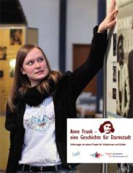
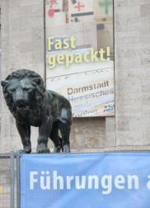



Lese- und Schreibförderung an der LuO
9.Klasse: Schreibkonferenzen im DU + Fortführung der Rezensententätigkeit + Mitarbeit bei Tandem-Projekten mit verschiedenen Kooperationspartnern: Lesungen + Historische Projekte „Gegen das Vergessen“ + Vermittlungsarbeit im Museum
Im GU: Vorstellung der Aufgabenformate des Geschichtswettbewerbs des Bundespräsidenten
In der Oberstufe: Historisch-politische Studienreisen + Exkursionen
Zunehmend selbstständigere Gestaltung von Projekten „Schüler gegen das Vergessen“
Forschendes Lernen und Selbstgesteuertes Lernen im GU, Projekte, Facharbeiten, BLLs
bis hin zu eigenständiger Vorbereitung, Durchführung und Dokumentation von Zeitzeugeninterviews, Stadtrundgängen, Podiumsdiskussionen + Museumsführungen
Parallel möglich: Schreibberatung mit Studierenden der TU Darmstadt
Präsentationen und BLL im Abitur
Einige unserer Kooperationspartner im Bereich der kulturellen Praxis und der historisch-politischen Bildung:

Slide 5
Ein Gang durch die Jahrgangsstufen
Unterstufe:
Vermittlung der grundlegenden Kompetenzen des Deutschunterrichts:
Sprechen, Lesen und Schreiben
Mittelstufe:
Vertiefung der Lese- und Schreibkompetenz
Vermittlung historischer Fachkompetenz im Geschichtsunterricht
In allen Fächern: Vermittlung fachlicher und überfachlicher Kompetenzen (vgl. Bildungsstandards)
Anbahnung der Medienkompetenz zur adressatengerechten Vermittlung von Inhalten und Botschaften
Vertiefung von fachlichem Wissen (Kulturelle Praxis und Historisch-politische Bildung)
Anbahnung der Bereitschaft zu gesellschaftlichem Engagement
Oberstufe:
Projektarbeit und individualisierendes Lernen im Geschichtsunterricht
Forschendes Lernen und Wettbewerbskultur (z B Geschichtswettbewerb des Bundespräsidenten, Präsentationen, BLL)
Lernen durch Engagement (Service-Learning, Lernen durch Lehren Student docents)
Adressatengerechte Anwendung von Fachwissen in realen Vermittlungssituationen der kulturellen Praxis und der historisch-politischen Bildung
Tandem-Projektarbeit mit außerschulischen Partnern (Lernen von den Besten + Know-How-Transfer)
Vermittlungskompetenz und gesellschaftliches Engagement innerhalb und außerhalb der Schule

Slide 6
Neue Lernkultur: Kombination von fachlichem Lernen und gesellschaftlichem Engagement auf der Basis einer auf Kompetenzzuwachs angelegten Lese-, Schreib- und Mediendidaktik
Schüler schreiben
für Schüler
Schüler gegen das Vergessen
Schüler als MuseumsGuides (Kulturvermittler)
Lektüre
Buchvorstellung
Argumentieren
Inhaltsangabe
Rezension
Unterricht
(Sek. II)
+ Geschichts-projekte
AG LiteraTeens
(8.-12. Jg.)
Deutsch-unterricht (5.-9. Klasse)
Publikationen Engagement als Moderatoren, Guides und Juniorbotschafter
Service-Learning
in Kooperation mit außerschulischen Projektpartnern
Abitur

Slide 7
5. Klasse: Lesenacht und Lesepass
in der 5. Klasse ermöglicht eine Lesenacht das Kennenlernen der Klasse untereinander und den Austausch über Leseerfahrungen und –vorlieben
Jedes Kind bringt ein Buch seiner Wahl mit
Bewegung in der Natur
gemeinsames Vorleseerlebnis am Kamin (Deutschlehrkräfte oder Autoren lesen vor)
Gespräche über Bücher und Lesevorlieben
Einführung des Lesepasses, in den kontinuierlich die gelesenen Bücher (mit persönlicher Bewertung) eingetragen werden (+ positiv für Sonstige Mitarbeitsnote in Deutsch)

Slide 8
6. Klasse: Vorlesewettbewerb
In der 6. Klasse stellt in jeder Klasse jedes Kind ein Jugendbuch seiner Wahl vor:
Kurze Vorstellung des Buches und des Autors
Eine kurze Textstelle wird vorgelesen
Das Kind begründet, warum das Buch lesenswert ist
Die dabei ermittelten Klassensieger treten gegeneinander im schulinternen Vorlesewettbewerb der Jg. 6 an. Der Schulsieger kann in der Stadt, im Kreis und im Land weiter aufsteigen

Slide 9
6. Klasse: Autorenlesung zur methodischen Vorbereitung des Vorlesewettbewerbs
Lernen von den Besten: eine echte Darmstädter Kinder- und Jugendbuchautorin, Gabriele Beyerlein, stellt den 6. Klassen im Rahmen einer Lesung aus einem ihrer Jugendbücher ihre Arbeit als Autorin und die Kunst des gelungenen Vorlesens vor
Vorstellung eines Jugendbuches
Gespräch über Arbeit einer Autorin
Gespräch über Vorlesetechniken
Schülerinnen und Schüler besprechen in ihren Klassen das Erlebte, schreiben Berichte darüber und formulieren Regeln für gutes Vorlesen

Slide 10

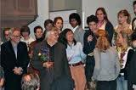



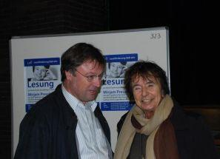
Lesungen an der Lichtenbergschule
Gabriele Beyerlein
6. Kl. Curr. Bezug: Vorlesewettbewerb
Peter Härtling (oder andere)
7. Kl. Briefwechsel + Gespräch über Klassenlektüre
Mirjam Pressler
9. Kl. Gespräch über Anne Franks Tagebuch
(u. Bücher über europäische Jugend im Nationalsoz.)
Charlotte Kerner (E-Phase, Gentechnik)

Slide 11
7. Klasse: gemeinsame Klassenlektüre, Textverständnis und Kennenlernen der Textsorte „Inhaltsangabe“
Wie auch in der 5. und 6. Klasse wird in der 7. Klasse ein Jugendbuch als Klassenlektüre ausgewählt und im Unterricht erarbeitet.
Dabei werden – wie bereits bei der UE „Balladen“ angebahnt - wichtige Regeln der Inhaltsangabe vermittelt
Die Schüler werden in die Lage versetzt, den Inhalt gelesener Texte in eigenen Worten sachlogisch zusammenzufassen und strukturiert wiederzugeben.
Exemplarisch wird eine Rezension (Buchkritik in schriftlicher Form) erarbeitet. Die Schülerinnen und Schüler lernen diese Textsorte kennen und wenden sie – genau wie die ebenso fortlaufenden Buchvorstellungen – auch in den folgenden Jahrgangsstufen im Deutschunterricht (und ggf. in der AG LiteraTeens) eigenständig an.
Zusätzlich zur Inhaltswiedergabe (Anforderungsbereich I) werden analytische Schritte angewandt, um unter bestimmten selbstgewählten Aspekten zu einer begründeten Bewertung des gelesenen Buches kommen zu können.

Slide 13
Ein Fallbeispiel
Unterrichtseinheit 7. Klasse: Inhaltsangabe.
Wir lesen das Jugendbuch „Krücke“ von Peter Härtling und beginnen einen Briefwechsel mit dem Autor.
Außerdem: Einführung in die Kunst der Buchrezension und Filmkritik: Im Rahmen der Schulkinowochen sehen wir uns im Frühjahr 2009 die „Krabat“-Verfilmung im Darmstädter Cinemax an,
schreiben Buch- und Filmkritiken
und Paulina gewinnt mit ihrer Filmkritik einen Klassenausflug für die ganze Klasse zum Filmfestival GoEast nach Wiesbaden.

Slide 15
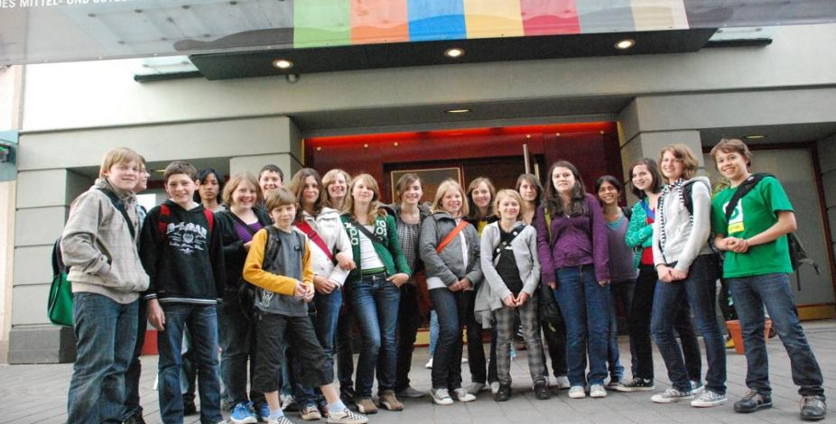
22.4.2009: Einladung der Klasse 7a zum GoEast-Filmfestival nach Wiesbaden zum Thema „Blinde Lieben“. Gespräch mit der Festivalleiterin Nadja Rademacher.

Slide 16
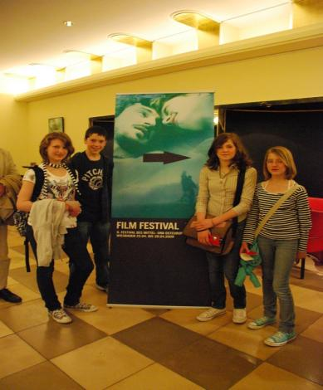
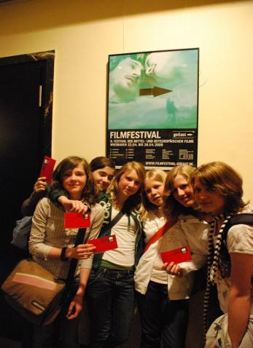
Im Caligari Filmtheater in Wiesbaden: GoEast 2009

Slide 17
Bis zur Klasse 9 erworbene Kompetenzen:
Wir lesen Jugendbücher und verständigen uns über die Inhalte.
Wir gestalten Buchvorstellungen und stellen sie einem Publikum (Klasse, Stufe, Jury) vor. Dabei üben wir gegenseitig konstruktive Kritik.
Wir analysieren Rezensionen von Profis und ermitteln Bestandteile einer Rezension.
Wir lernen Inhaltsangaben sowie Buchkritiken/Rezensionen zu schreiben und verbessern uns gegenseitig.
Wir lernen den Ablauf von Schreibkonferenzen kennen.
Wir vergleichen Theateraufführungen und literarische Verfilmungen mit ihrer Vorlage und schreiben Buch-, Theater- und Filmkritiken.
Wir lernen – in der Klasse und darüber hinaus - unsere eigene Meinung über Bücher, Lesungen, Theateraufführungen und Filme begründet zu vertreten.
Wir suchen das Gespräch mit Autoren und Filmkritikern um ihre Argumentation kennenzulernen und lernen uns zu positionieren.
Wir lernen zu argumentieren, verschiedene Meinungen zu tolerieren und eine Meinungsvielfalt zuzulassen.
Wir lernen aber auch, konstruktive Kritik an unseren Verschriftlichungen und Beiträgen anzunehmen und unsere Texte – nach Vorstellung in einer Schreibkonferenz – zu überarbeiten.
Wir machen uns gegenseitig Mut, unsere Texte einer größeren Öffentlichkeit vorzustellen (Schulhomepage, Theaterzeitung...)

Slide 18
Neue Lernkultur: Kombination von fachlichem Lernen und gesellschaftlichem Engagement auf der Basis einer auf Kompetenzzuwachs angelegten Lese-, Schreib- und Mediendidaktik
Schüler schreiben
für Schüler
Schüler gegen das Vergessen
Schüler als MuseumsGuides (Kulturvermittler)
Lektüre
Buchvorstellung
Argumentieren
Inhaltsangabe
Rezension
Unterricht
(Sek. II)
+ Geschichts-projekte
AG LiteraTeens
(8.-12. Jg.)
Deutsch-unterricht (5.-9. Klasse)
Publikationen Engagement als Moderatoren, Guides und Juniorbotschafter
Service-Learning
in Kooperation mit außerschulischen Projektpartnern
Abitur

Slide 19


Slide 20


Slide 21

Kulturelle Praxis und gesellschaftliches Engagement

Slide 22
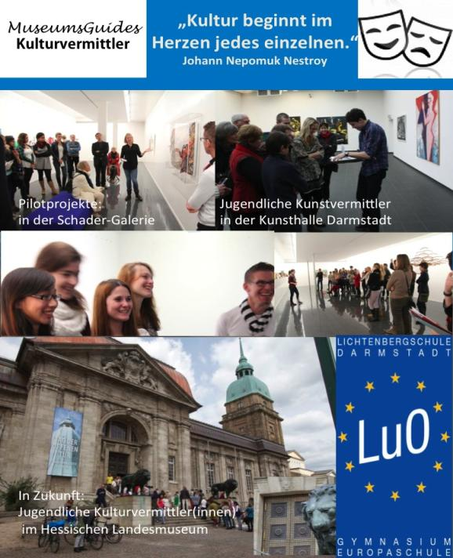

Slide 23

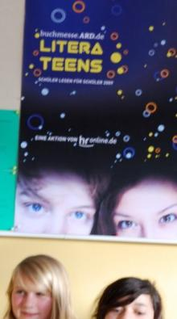

Wir danken unseren Kooperationspartnern, die durch die Schaffung explorativer Lernsituationen zur Talentförderung unserer Schülerinnen und Schüler wesentlich beitragen:

Slide 24
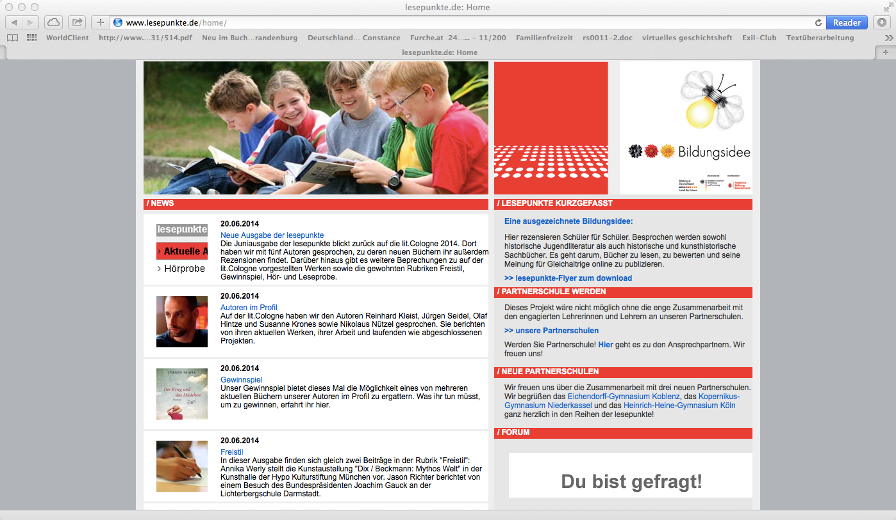
www.lesepunkte.de - eine ausgezeichnete Idee !!

Slide 25


Slide 26


Slide 27






Eine ausgezeichnete Bildungsidee: Hier rezensieren SchülerInnen für SchülerInnen

Slide 28
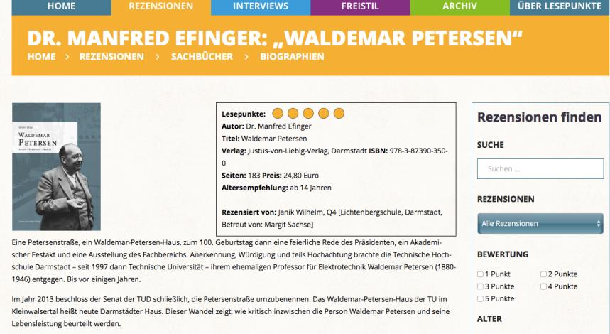
Beispiele für Schülerrezensionen

Slide 29
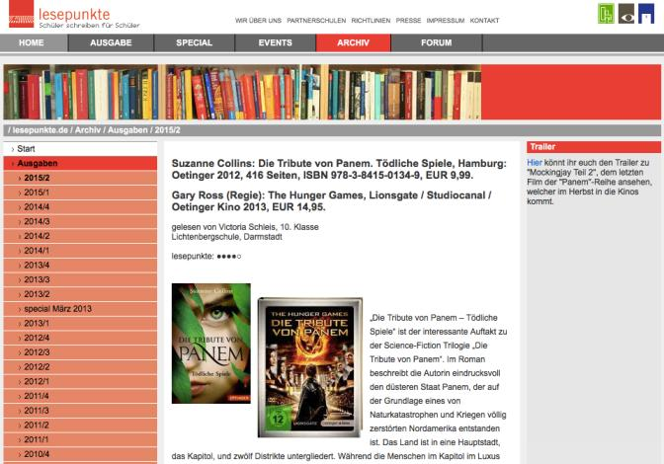
Buch- und Filmkritiken, Freistil – alles ist möglich!

Slide 30
Vielen Dank für Ihre Aufmerksamkeit!
Tagung SchreibKunst II am 12.10.2016
in Marburg
Fragen und Hinweise an:
margit.sachse@luo-darmstadt.eu

